Slide 1
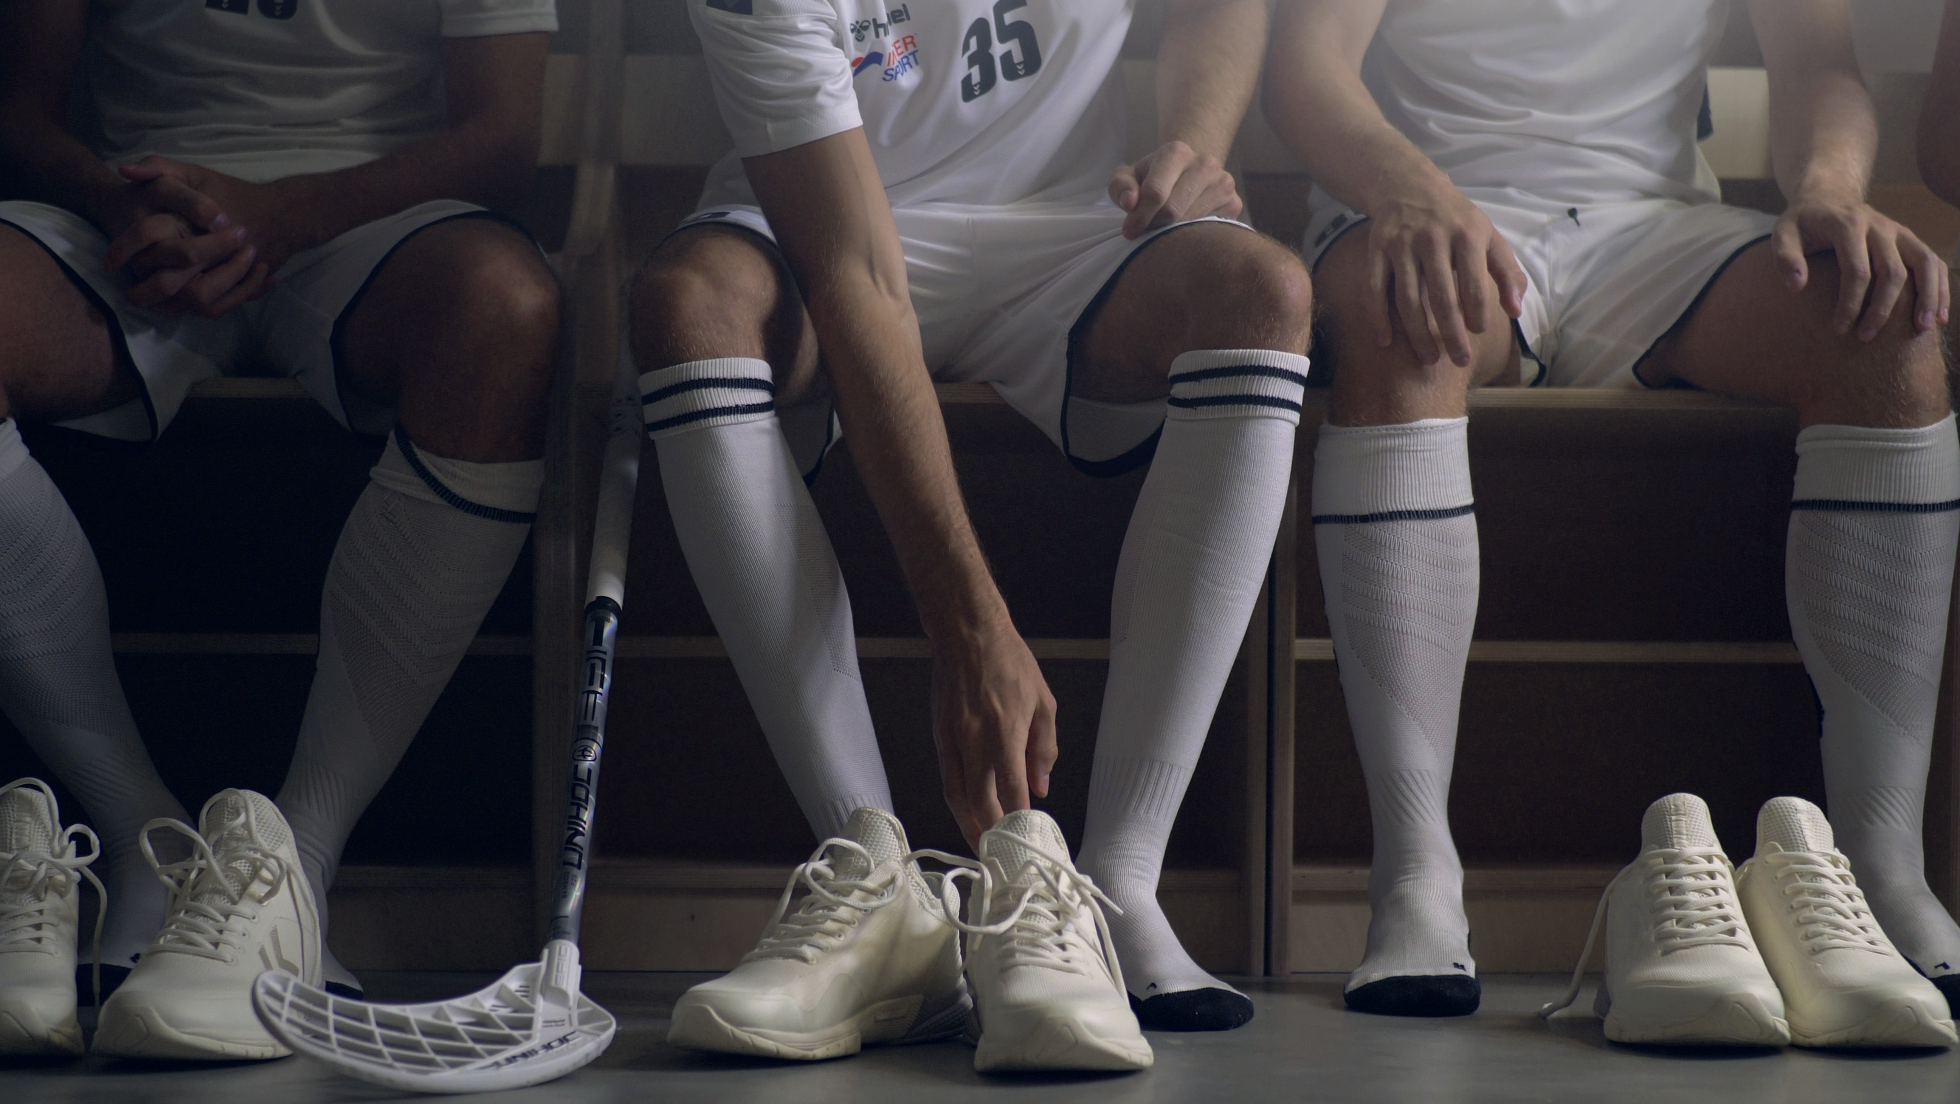
Föräldramöte / Julmys
Pojkar Utveckling 11/12 2025

Slide 2
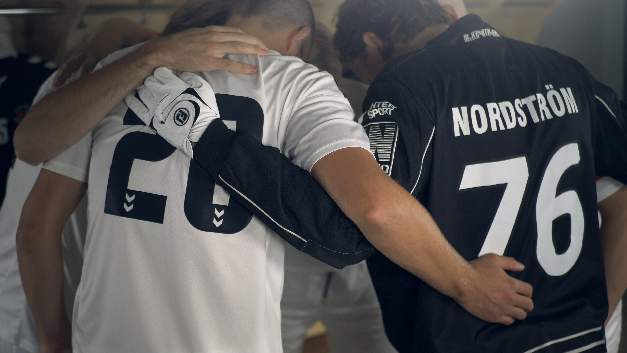
Nuläget
En trupp i rörelse
Utveckling av trupp och spelare
Många bra svar från truppen – Men långt kvar
Vad tänker ni?

Slide 3
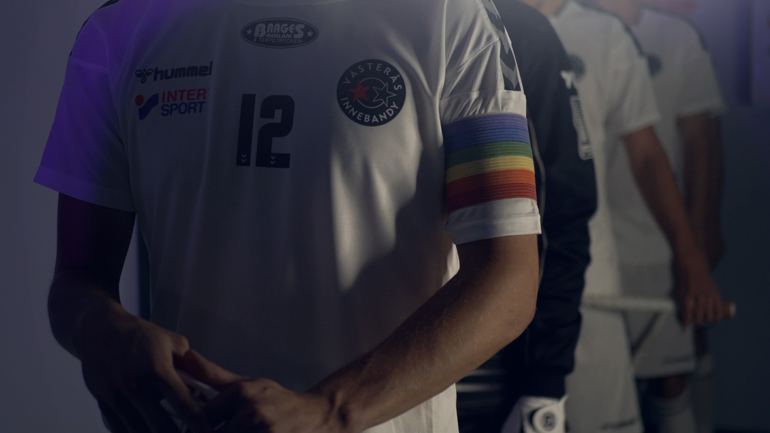
Frågor till borden
Vad Ska vi fortsätta med?
Vad ska vi börja med?
Vad ska vi sluta med?

Slide 4
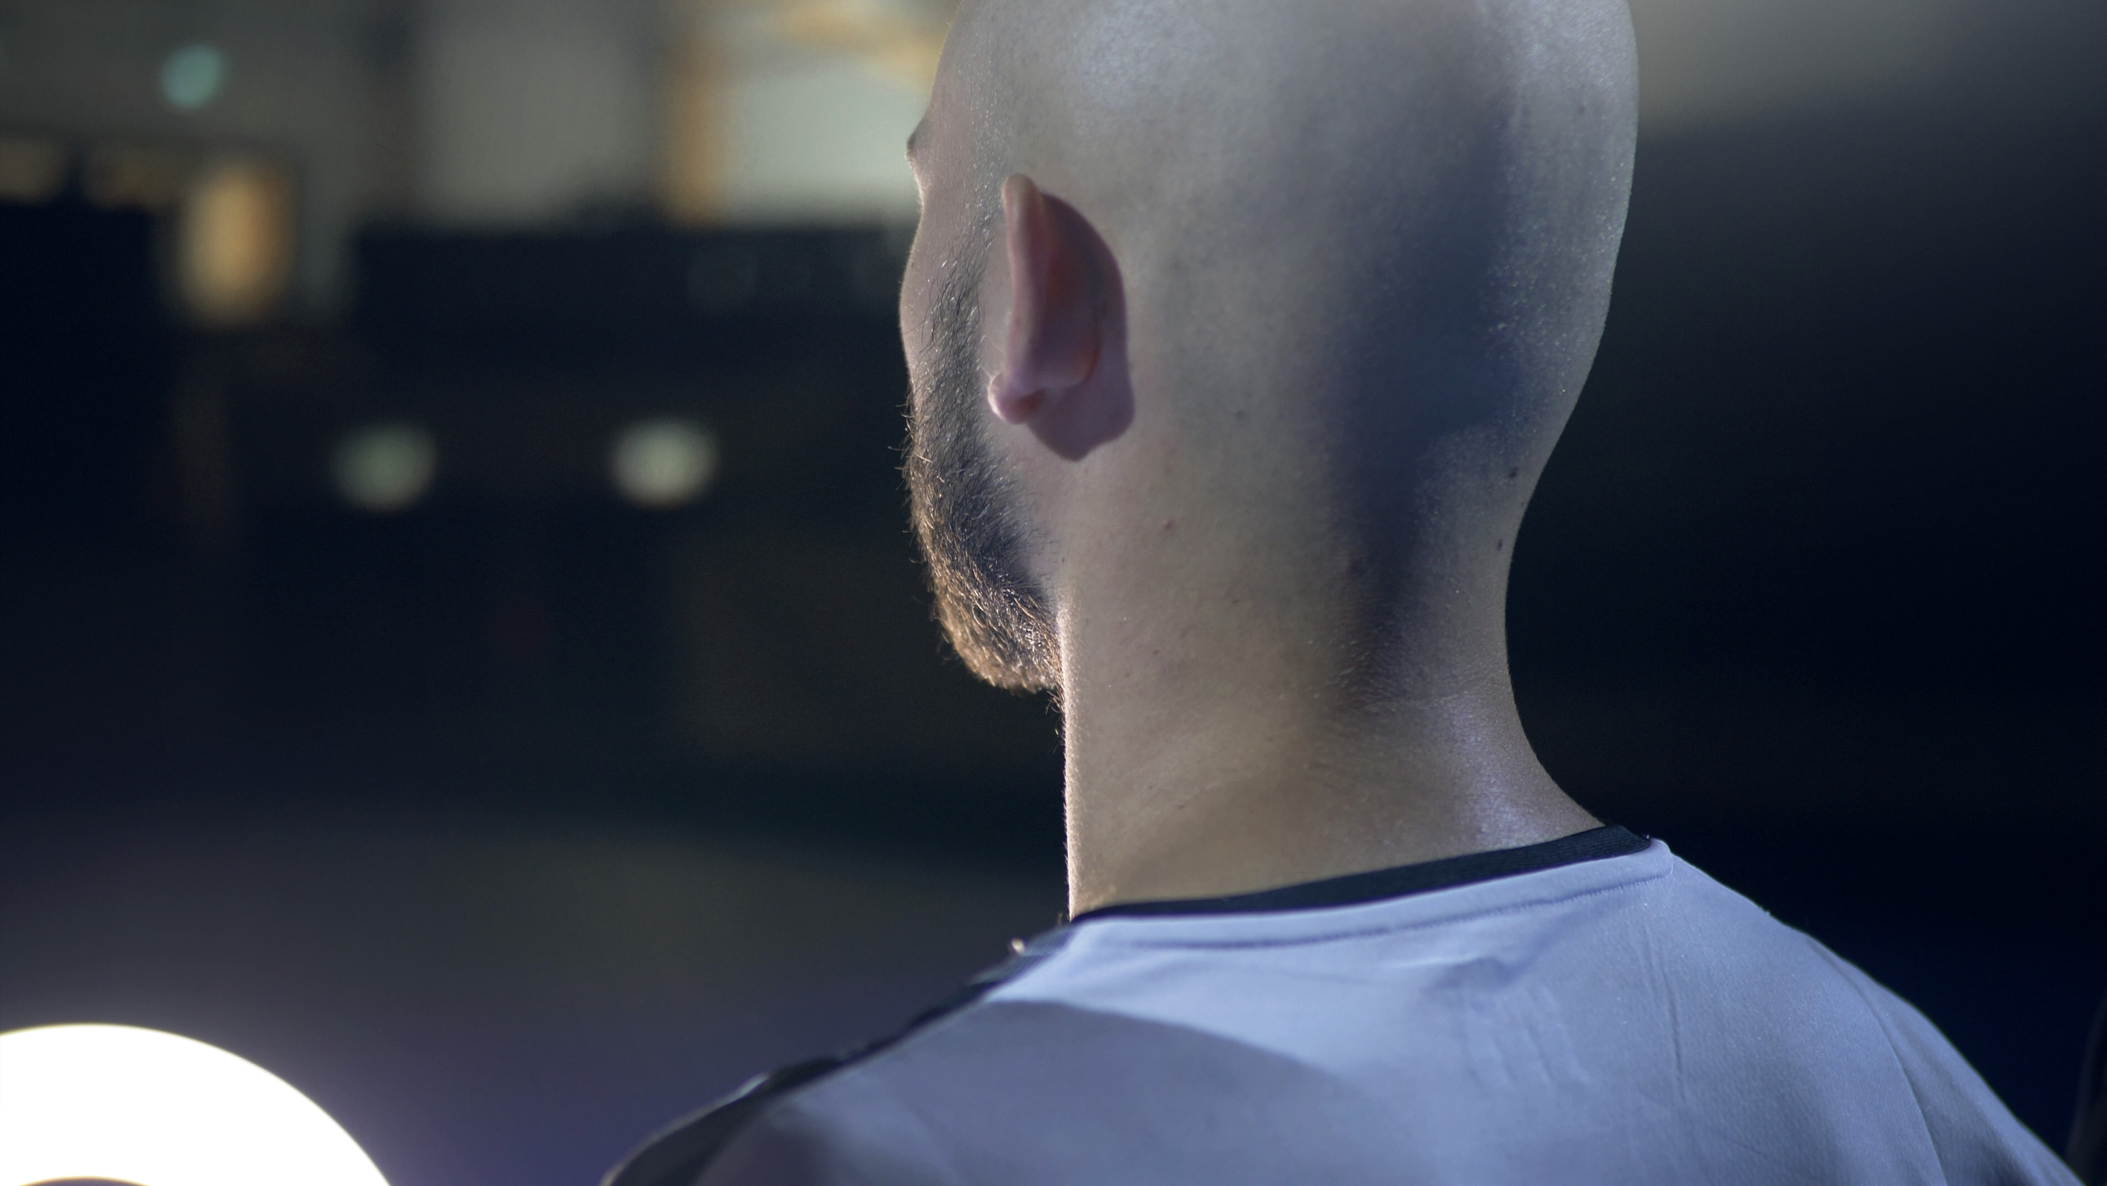
Kick off – 6/1 2026
Vi startar det nya året med en dag fylld av aktiviteter, inspiration och teambuilding.
Prova nya fysiska aktiviteter
Lagstärkande övningar
Målet är att skapa gemenskap, öka motivationen och ge spelarna verktyg för att må bra.
Mer info kommer!

Slide 5
Cuper – 2025/2026
Hagunda – september
Storvreta Cup
2 lag
27-29/12
Mälarenergi Cup
2 lag
10-12/4
Katrineholm Innebandy Cup
1 lag
24-26/4
DM – Grupspel
U16 SM Oktober
U16 SM Slutspel
Distriktslags SM Januari
DM – Finaler (v6)
Avslutnings cup
2 lag
14-17/5
Falun
Fair play cup
Jönköping
1 lag
27-29/3

Slide 6
Storvreta Cup 27-29/12 2025
Klass Pojkar 2010
2 st lag, Svart & Vit
28 spelare, 6 st ledare
50 lag anmälda, 43 föreningar till P10 klassen
Övernattning i skola, 2 nätter.
Mer info kommer boendeplats är klart.
Spelschema finns på www.storvretacupen.se

Slide 7
Fair Play Cup, 27-29/3 Jönköping
Klass Pojkar 2010
1 st lag – Vi går för vinst
17 spelare, 3 st ledare
1500 kr per spelare
Övernattning i skola, 2 nätter.

Slide 8
Mälarenergi Cup, 10-12/4
Klass Pojkar - P10
2 st lag – liknande Storvreta
Kostnad – Arbetstimmar för föräldrar

Slide 9
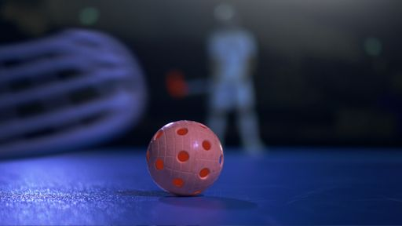
Katrineholm Innebandy Cup, 24-26/4
Klass Pojkar 10/11
1 st lag – Breddlag
17 spelare, 3 st ledare
1500 kr per spelare
Övernattning i skola, 2 nätter.

Slide 10
Solidsport Floorball cup – summer games, 14-17/5 Avslutningscup
Klass Pojkar 10
2 st lag
2000 kr per spelare
Övernattning i skola, 3 nätter
2600 kr per spelare
Boende i stuga, 3 nätter

Slide 11
Utrustning/Julklappstips
Se till att spelarna har nedan i sina väskor.
Vattenflaska
Sporttejp
Dextrosol
Inför träningarna, särskilt torsdagar
Påminn spelarna att de behöver äta innan träningen
Transporter/Logistik
Det har hänt att spelare vid enstaka tillfälle har tackat nej till att spela en match/träning
på grund av problem med transport. Uppmuntra gärna spelaren att ställa
frågan om samåkning i deras chatt alternativt att förälder skriver
i föräldrachatten på Whatsapp.

Slide 12
Träning v 51 + 52
Måndag 15/12: Fys +spelarmöte (innebandypasset utgår)
Tisdag 16/12: Storvreta träning med de spelare som ska med,
de som ej ska med erbjuds träning med HJ alt. P12/13.
Torsdag 17/12: Storvreta träning med de spelare som ska med,
de som ej ska med erbjuds träning med HJ alt. P12/13.
Måndag 22/12:Storvreta träning med de spelare som ska med,
de som ej ska med erbjuds träning med HJ/P12/13.

Slide 13


Slide 14


